Slide 1
Travaux liés au chauffage à distance
Holdigaz SA
Yann Zimmerman, Sous-directeur
Vincent von Buren, Responsable adjoint bureau technique

Slide 2
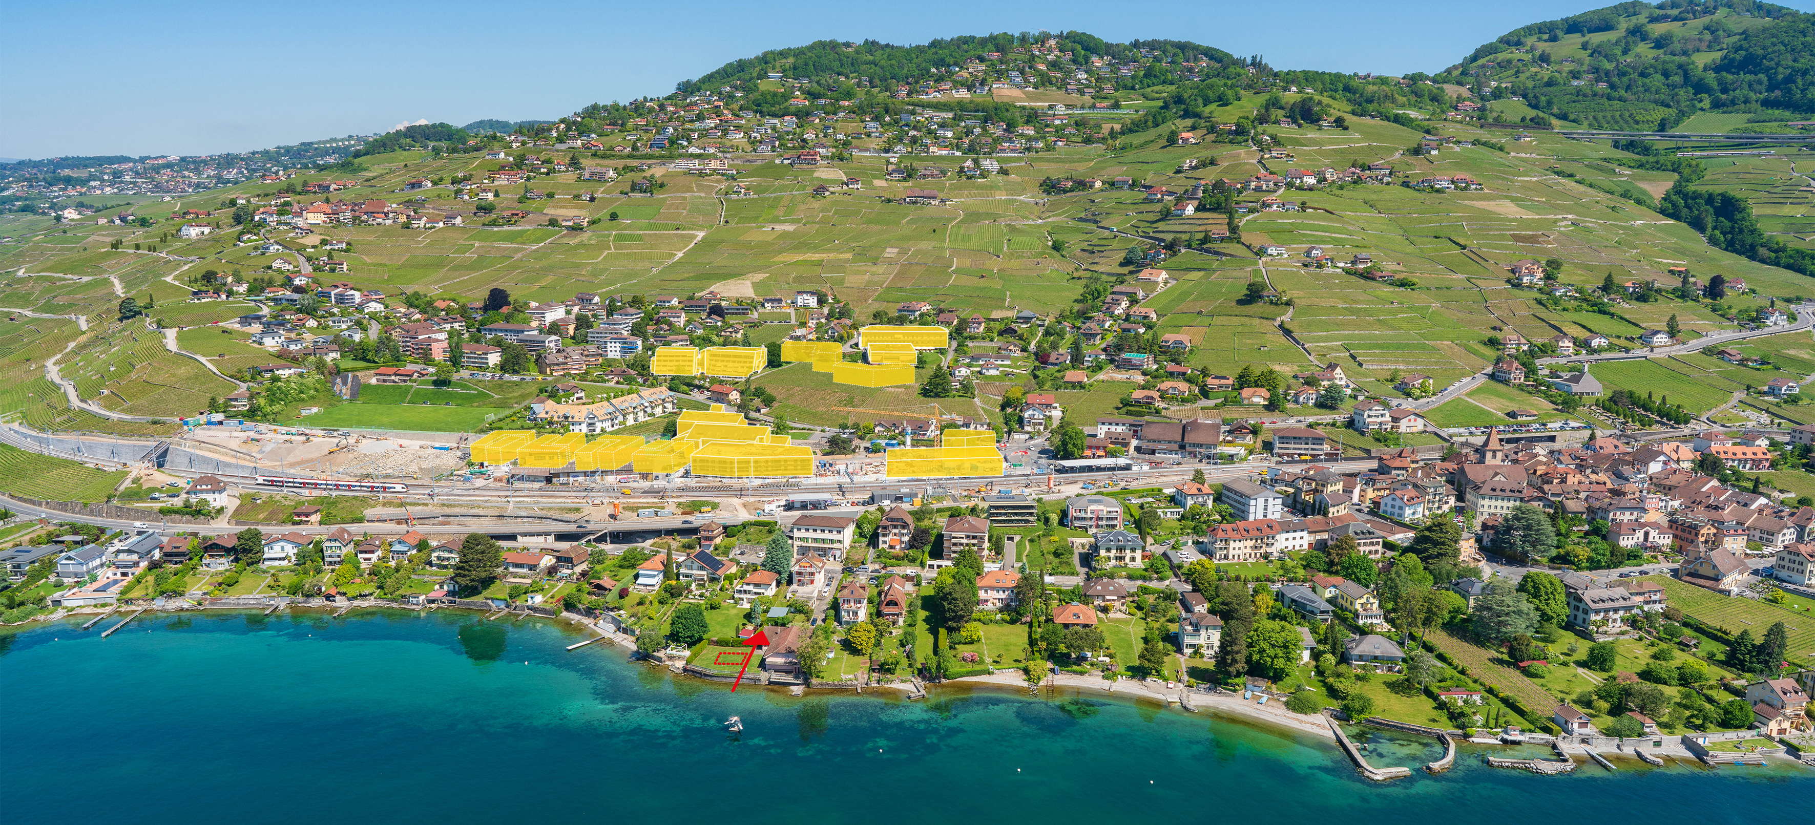





© photodrone.pro

Slide 3
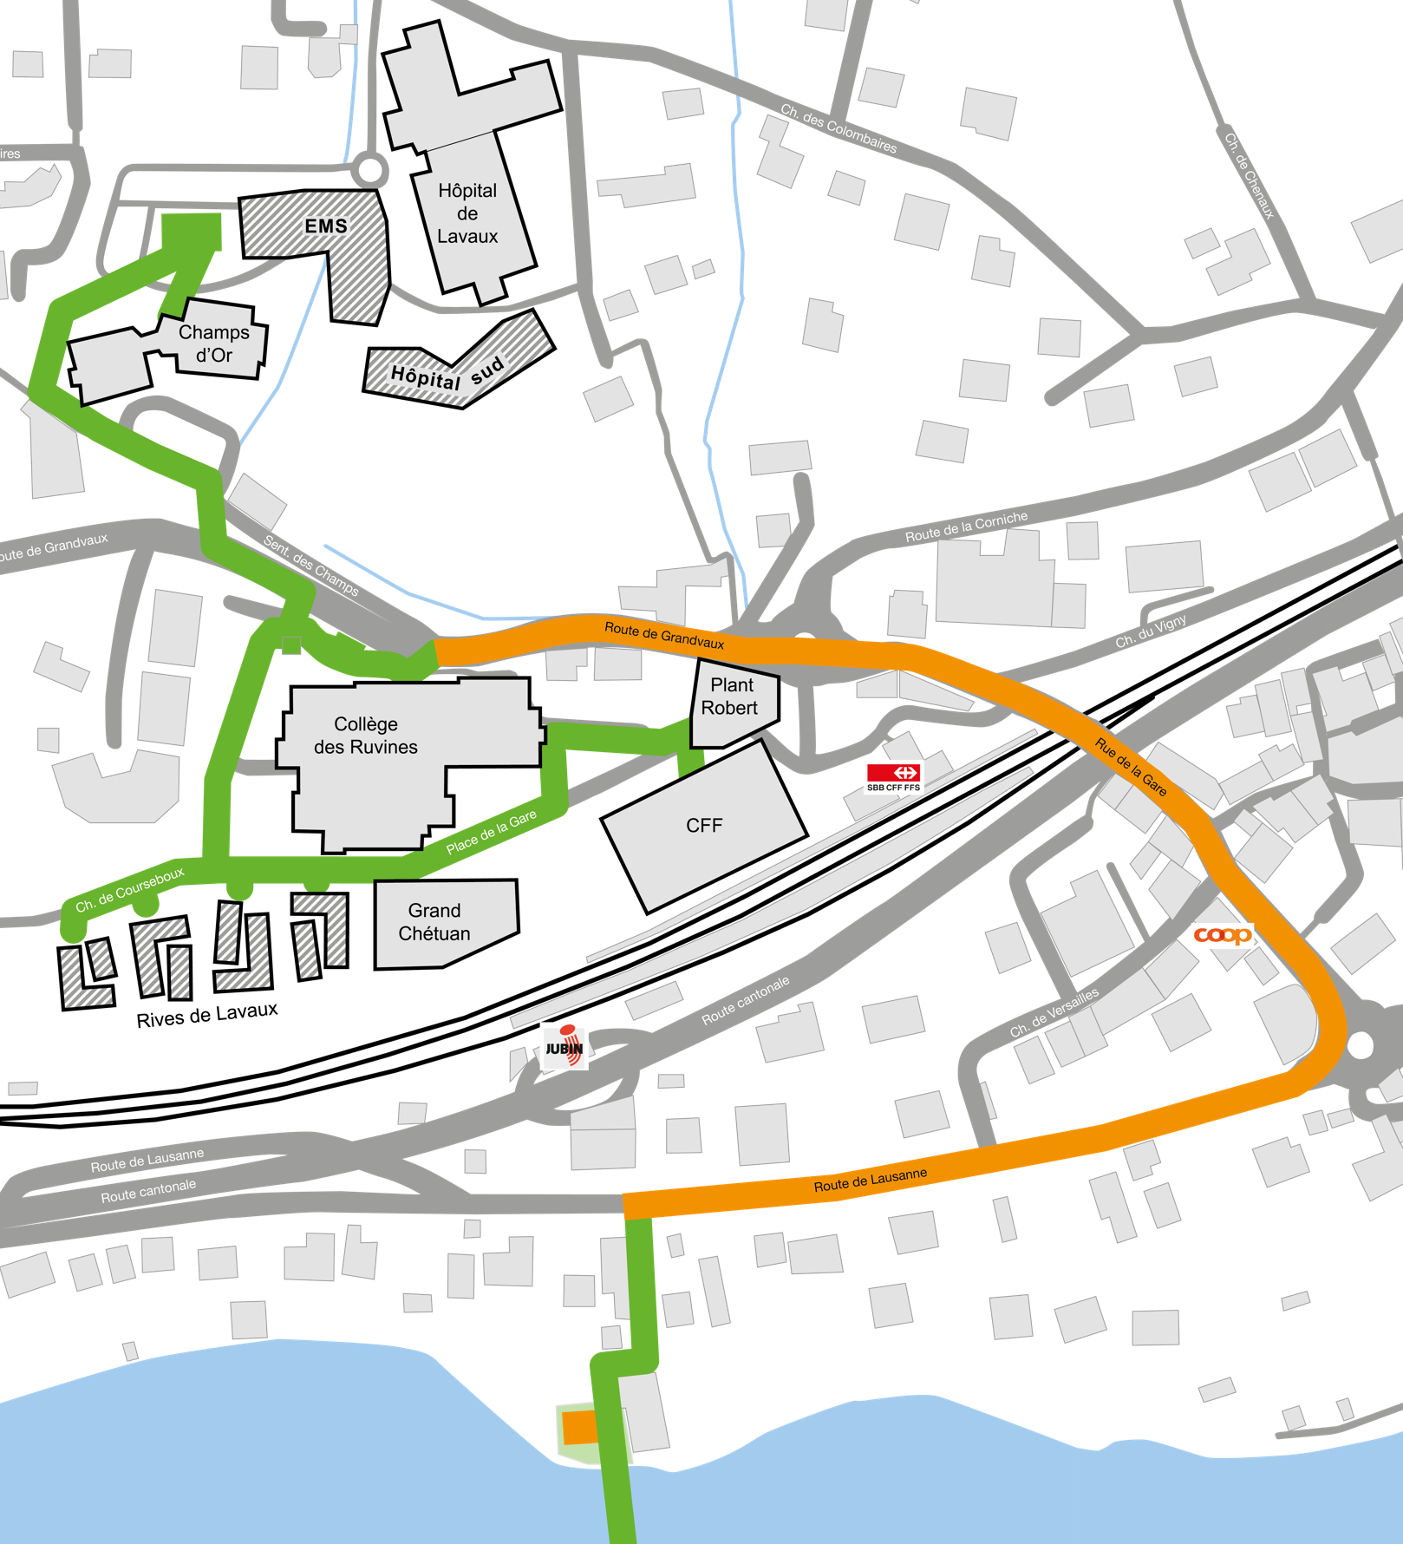
Plan général des travaux
Bâtiments reliés
au chauffage à distance (CAD)
Travaux terminés
Travaux en cours ou à venir
- Station de pompage – STAPE
- Route de Grandvaux
- Route de Lausanne
- Rue de la Gare

Slide 4
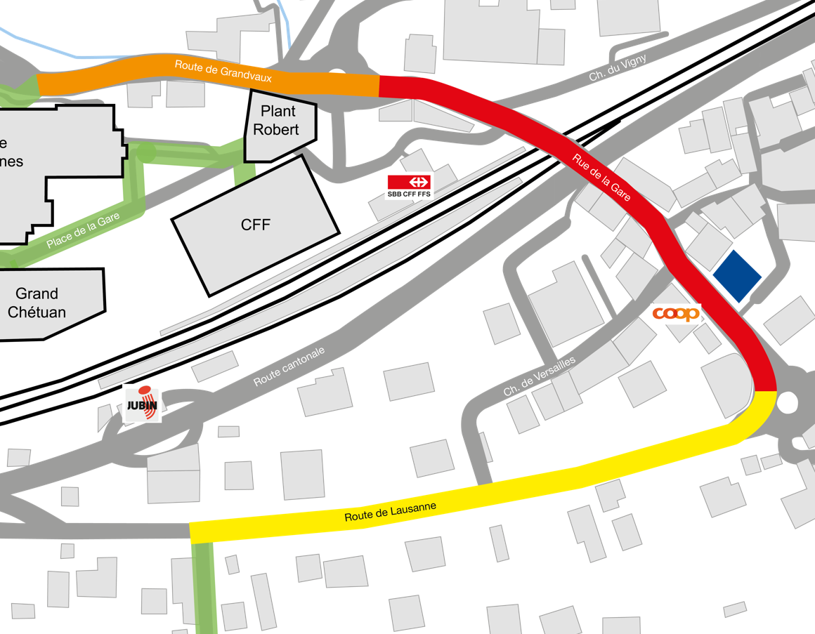

Travaux en cours et à venir
Route de Grandvaux
Jusqu’à fin mars
Route de Lausanne
Avril à juin 2024
(3 mois)
Rue de la Gare
Juillet à décembre 2024
(6 mois)
Impacts
Circulation alternée
Places de parc
Commerces ouverts
Avis de travaux riverains
3
1
2

Slide 5
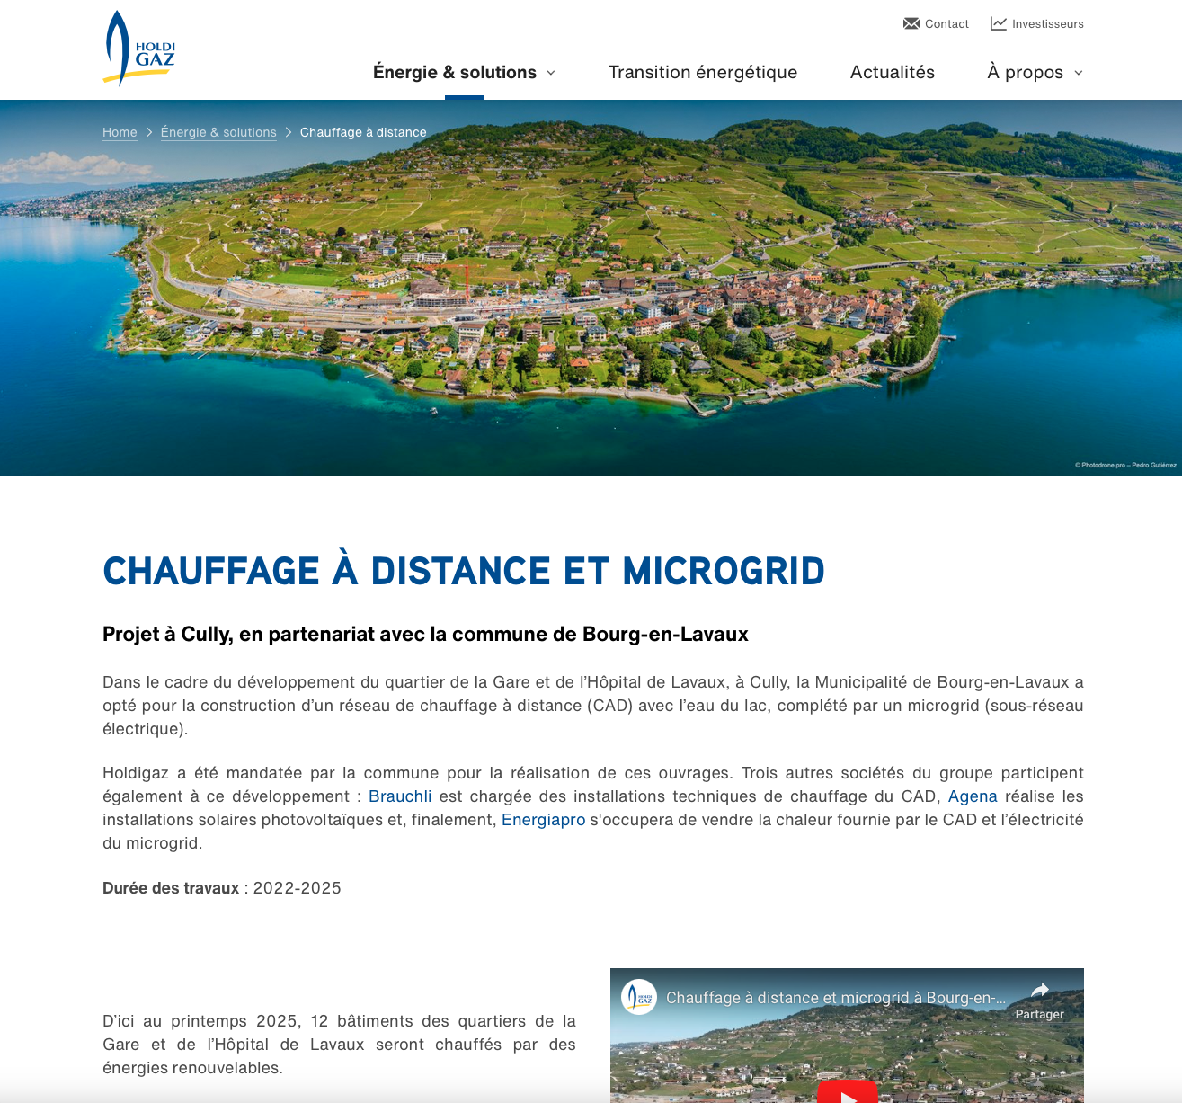


Informations sur le chauffage à distance
www.holdigaz.ch/cad

Slide 6

Merci de votre attention !

